Slide 1

NEBESKO DRŽAVLJANSTVO
7 pouka za 14. veljače 2026

Slide 2
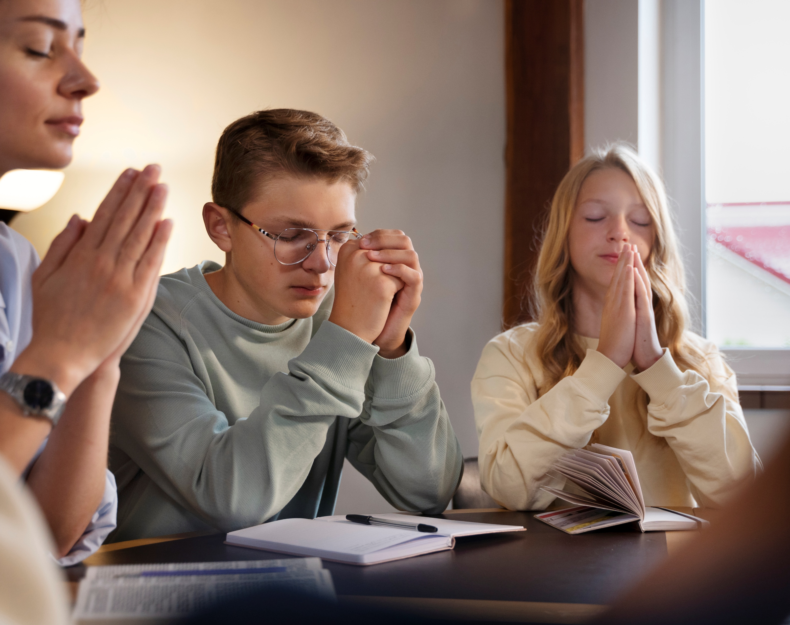
“Ne brinite se ni za što, nego u svemu, molitvom i prošnjom sa zahvaljivanjem iznesite svoje molbe Bogu”
Filipljanima 4,6 NKJV

Slide 3


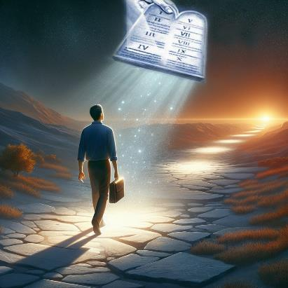


Kroz svoja pisma Pavao jasno ističe da nismo građani ovog svijeta. Prihvaćanjem Isusa kao našeg Spasitelja, ponovno se rađamo. S ovim novim rođenjem postajemo građani Neba.
Iako poštujemo i podvrgavamo se zakonima i normama ovog svijeta, naš način života je, u stvarnosti, širi, mnogo višeg morala.
Nebesko državljanstvo:
Ponašajte se kao vjernici (Filipljanima 3,17-19).
Puno državljanstvo (Filipljanima 3,20.21).
Dok ne stignemo:
Sklad i radost (Filipljanima 4,1-6).
Čiste misli (Filipljanima 4,7.9).
Zadovoljstvo (Filipljanima 4,10-13.19).

Slide 4

NEBESKO DRŽAVLJANSTVO

Slide 5
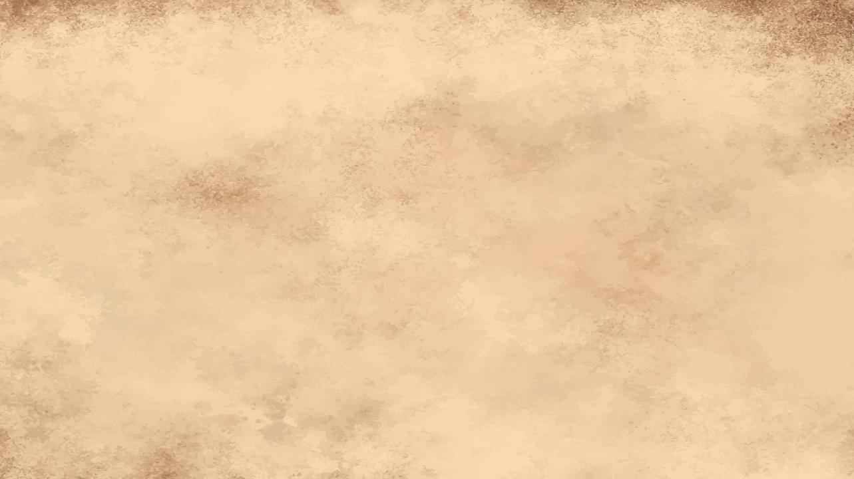

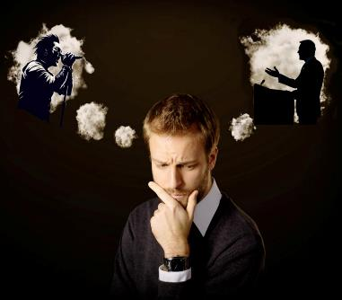
OPONAŠAJTE VJERNIKE
“Braćo, budite sljedbenici zajedno sa mnom i zapazite one koji tako hode kao što nas imate za primjer..” (Filipljanima 3.17)
Svi imamo ljude koji su, na ovaj ili onaj način, oblikovali naše živote ili naše misli. Možda umjetnik, sportaš, glazbenik, pjevač. Možda pastor, propovjednik, vjerni brat ili sestra.
Jesu li nam ti "uzori" pomogli da rastemo kao pojedinci ili su nas odveli putem koji nikada nismo trebali pokušati?
Pavao nas poziva da oponašamo one čiji nas primjeri uzdižu i potiču da budemo bolji (Filip. 3,17). Također nas upozorava da, čak i među vjernicima, postoje ljudi koji nisu vrijedni oponašanja (Filip. 3,18.19).
Što čini razliku? Neki misle samo na zemaljske stvari, dok su drugi usmjereni na Isusa. Dobri uzori su, zauzvrat, oponašatelji Krista (1. Kor. 11,1).

Slide 6

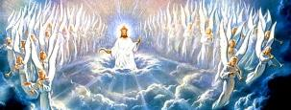

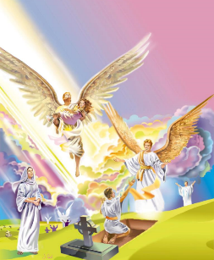
PUNO DRŽAVLJANSTVO
“A naša je domovina na nebesima odakle iSpasitelja postojano očekujemo, Gospodina Isusa Krista..” (Filipljanima 3,20)
Budimo iskreni. Mi kršćani imamo problem: dvojno državljanstvo. Oboje smo građani ovog svijeta i građani neba. To nam stvara ozbiljne sukobe (Rim. 7,22.23).
Naše će tijelo biti besmrtno i neiskvarljivo (1. Kor. 15,42-44.50-54).
Bit ćemo proslavljeni (Kol. 3,4; Filip. 3,21).
Imat ćemo fizičko tijelo, a naše će oči vidjeti Boga. (Job 19,25-27).
Kada ćemo postići puno državljanstvo? Kada ćemo prestati biti građani ovog grešnog svijeta? Pri Drugom dolasku (Filip. 3,20).
Kad budemo uskrsnuti (ili preobraženi), a smrt nema moć nad nama, što će se tada dogoditi?

Slide 7

DOK NE STIGNEMO TAMO

Slide 8



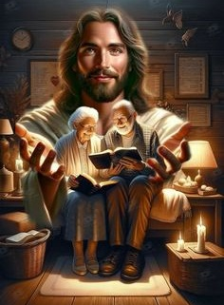
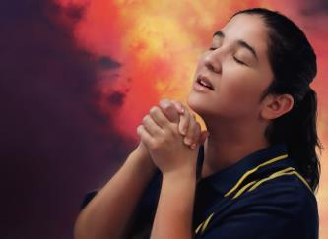
SKLAD I RADOST
“Radujte se uvijek u Gospodinu! Da ponovim: radujte se!” (Filipljanima 4,4)
Zaključujući svoje pismo, Paul isprepliće osobne pozdrave s praktičnim savjetima. Moli [vjernog pratitelja] i Klementa da pomognu Evodiji i Sintihi živjeti u skladu. Od svih njih, Pavlovih suradnika, kaže: "čija su imena u knjizi života" (Fil ip. 4,2.3).
Sljedeći savjet može nas zbuniti: "Radujte se uvijek [...] Ne brini ni zbog čega" (Filip. 4,4.6). Kako je to moguće u svijetu punom problema i nevolja?
To je moguće jer je naša radost "u Gospodinu" (Filip. 4,4a). Svoje tjeskobe bacimo na Njega, uvjereni da ih On može podnijeti za nas (Matej 6,31-34; 1. Pet. 5,7).
Kako svoje tjeskobe prebaciti na Isusa? Kroz molitvu (Filip. 4,6).

Slide 9


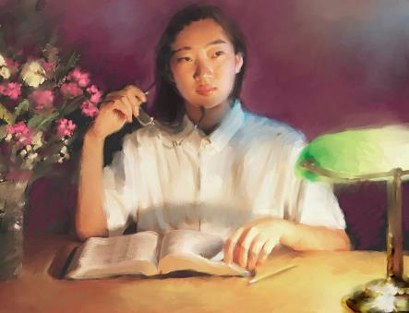
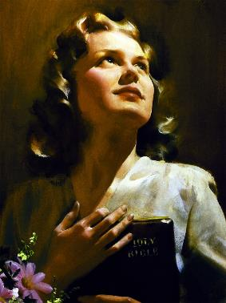
ČISTE MISLI
“Uostalom braćo, sve što je ;čestito, što je dično, što je pravedno, što je nevino, što je ljubezno, što je na dobru glasu, i sve što je kreposno i hvale vrijedno, to neka bude sadržaj vaših misli..” (Filipljanima 4,8)
U onome što je istina
Iskreno
Pošteno
Najčišći oblik
U dobroti
Što je od dobrog imena
Rezultat stavljanja naše tjeskobe na Isusa i radosti je mir (Filip.4,7). Mir koji svijet ne može dati niti oduzeti (Ivan 14,27; 16,33).
Ovaj mir, prema Pavlu, bit će zaštita — čuvar — za naše osjećaje i misli (Filip. 4,7b). Da bi ova straža bila učinkovita, o čemu bismo trebali razmišljati (Filip.. 4,8)?
Ukratko: "ako je nešto izvrsno ili vrijedno pohvale—razmislite o takvim stvarima." (Filip. 4,8b).

Slide 10






ZADOVOLJSTVO (1)
“A moj će Bog ispuniti u Kristu Isusu svaku vašu potrebu raskošno prema svom bogatstvu. (Filipljanima. 4,19)
Veseli smo; Ništa nas ne muči; Imamo mir; Naše misli su čiste. Imamo savršen i ispunjen život... Ili ipak ne?
Poput Agura, vjerujemo da nam Bog neće dati ni više ni manje nego što nam je potrebno (Izr. 30,8.9).
Kad živimo s tim povjerenjem, sigurni smo da "sve to mogu učiniti kroz onoga koji mi daje snagu" (Filip. 4,13).
Možda ćemo imati prosperitet, možda imamo potrebe ili probleme. Ako, poput Pavla, imamo potpuno uvjerenje da Bog usmjerava naše živote, ostat ćemo sigurni u Njega bez obzira na našu situaciju (Filip. 4,11.12.19).

Slide 11

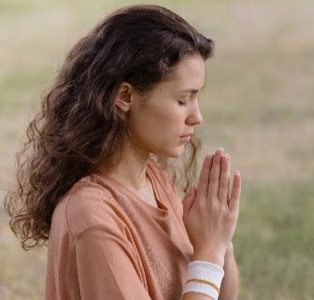
ZADOVOLJSTVO (2)
“A moj će Bog ispuniti u Kristu Isusu svaku vašu potrbu raskošno prema svom bogststvu.” (Filipljanima 4,19)
Što se događa kad nemamo ono što mislimo da nam treba?
Molimo Gospodina za to, i ako je po Njegovoj volji, On će nam to dati (Jakov 4,2b; 1. Ivan. 5,14.15).
Ne znamo uvijek je li ono što tražimo u skladu s Njegovom voljom, ali postoje određeni zahtjevi za koje smo sigurni da su uvijek u skladu s Njegovom voljom:
Spasenje za voljenu osobu ili prijatelja (1. Tim. 2,3.4).
Hrabrost da dijelimo svoju vjeru (Otk. 22,17).
Oprost kad priznajemo i odustanemo od nepravde (1. Ivan. 1,9).
Snaga za poslušnost Božjim zapovijedima (Heb. 13,20,.21).
Ljubav prema onima koji nas mrze i zlostavljaju (Mtatej 5,44).
Mudrost za izazovne situacije (Jakov 1,5).
Razumijevanje istine u Božjoj Riječi (Ivan 8,32).

Slide 12

“Trebali bismo živjeti za sljedeći svijet. Tako je jadno živjeti nasumičan, besciljan život. Želimo da u životu—živimo s razlogom. Bože, pomozi nam svima da budemo samopožrtvovani, manje brižni o sebi, više zaboravni na sebe i sebične interese, a da činimo dobro, ne zbog časti koju očekujemo da ćemo ovdje primiti, već zato što je to cilj našeg života i odgovor na kraj našeg postojanja.”
Elen G, Vajt, Naš visoki poziv, 24. kolovoza

